Slide 1
Podstawy elektrotechniki
Ćwiczenia 3b
Zastępcze źródło energii:
  napięciowego – twierdzenie Thevenina,
  prądowego – twierdzenie Nortona.

Slide 2
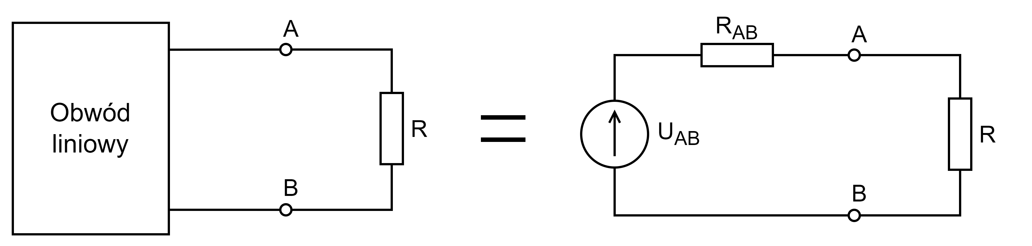
Zastępcze źródła energii
Twierdzenie Thevenina
Dowolny, aktywny obwód liniowy można zastąpić od strony wybranych zacisków gałęzi AB uproszczonym obwodem równoważnym, złożonym z szeregowego połączenia jednego idealnego źródła napięcia i impedancji zastępczej obwodu.
Wartość źródła zastępczego oblicza się na podstawie analizy obwodu oryginalnego jako napięcie panujące na zaciskach AB.
Impedancja zastępcza widziana z zacisków AB dotyczy obwodu po zwarciu wszystkich niezależnych źródeł napięcia oraz rozwarciu niezależnych źródeł prądu.

Slide 3
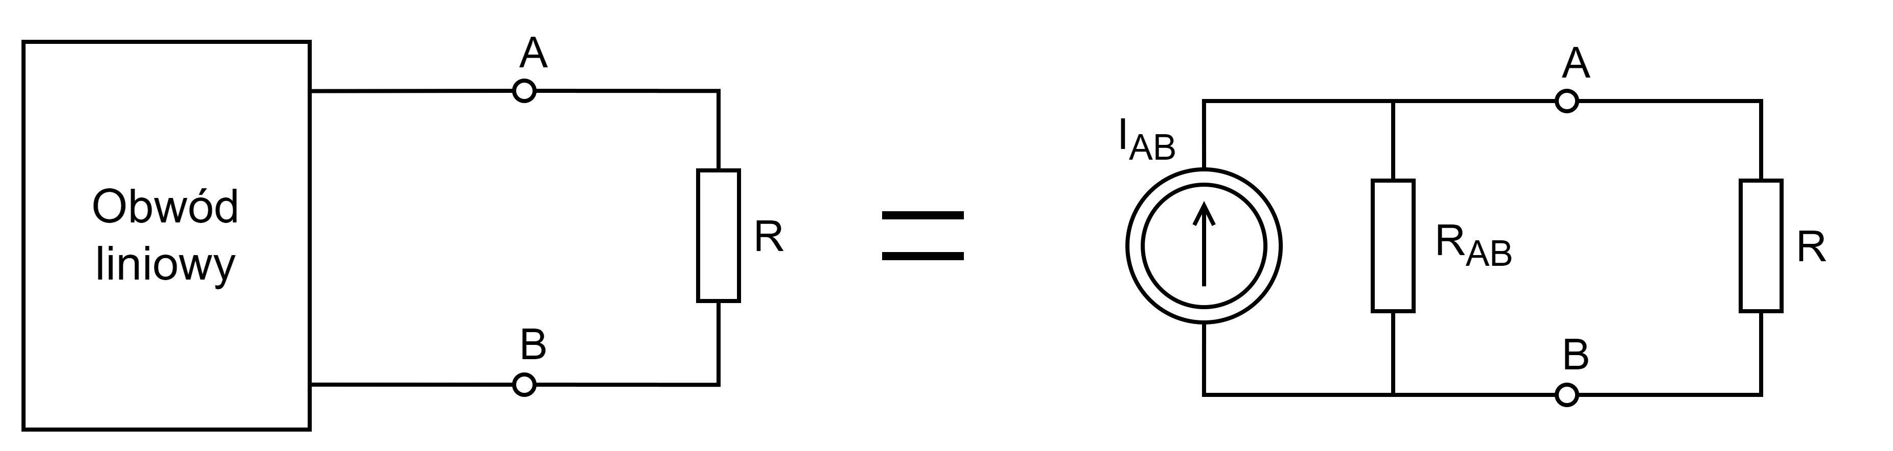
Zastępcze źródła energii
Dowolny aktywny obwód liniowy można od strony wybranych zacisków AB zastąpić obwodem równoważnym, złożonym z równoległego połączenia idealnego źródła prądu i impedancji zastępczej obwodu.
Wartość źródła zastępczego oblicza się w obwodzie oryginalnym jako prąd zwarciowy gałęzi AB.
Impedancja zastępcza widziana z zacisków AB dotyczy obwodu po zwarciu wszystkich źródeł napięcia oraz rozwarciu źródeł prądu i jest identyczna z impedancją zastępczą w twierdzeniu Thevenina.
Twierdzenie Nortona

Slide 4
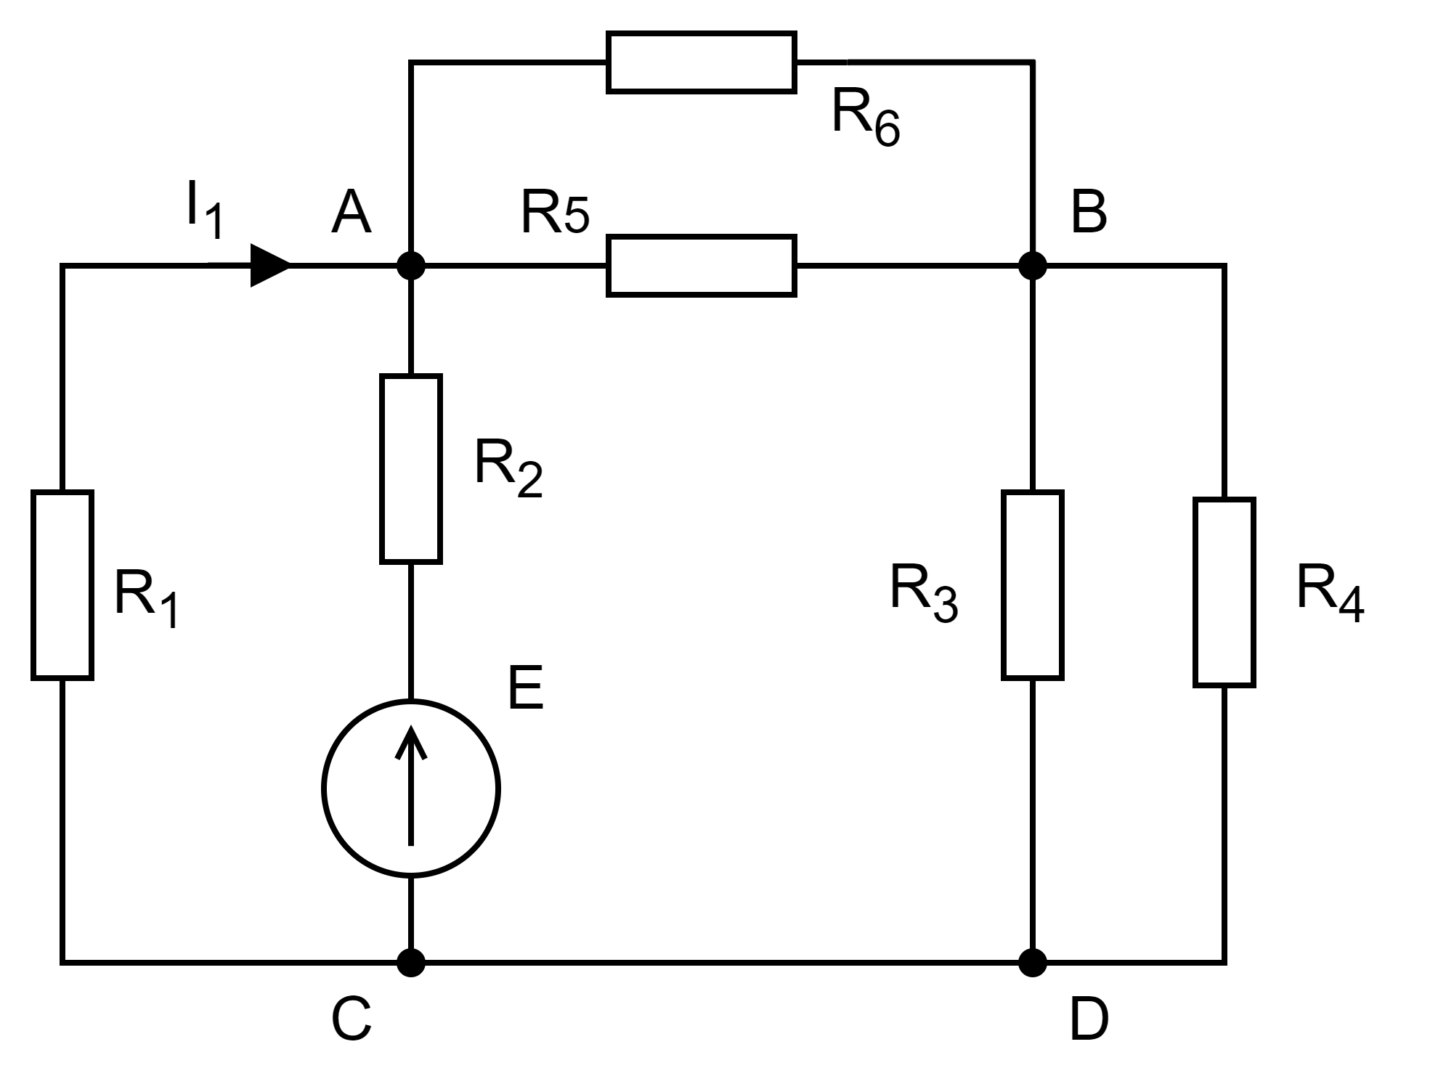
Przykład 1
Wyznaczyć wartość prądu I₁ w oparciu o metody:
Thevenina
Nortona
Dane:
  R₁=R₃=R₅=25𝛺
  R₂=R₄=R₆=50𝛺
  E=50V

Slide 5
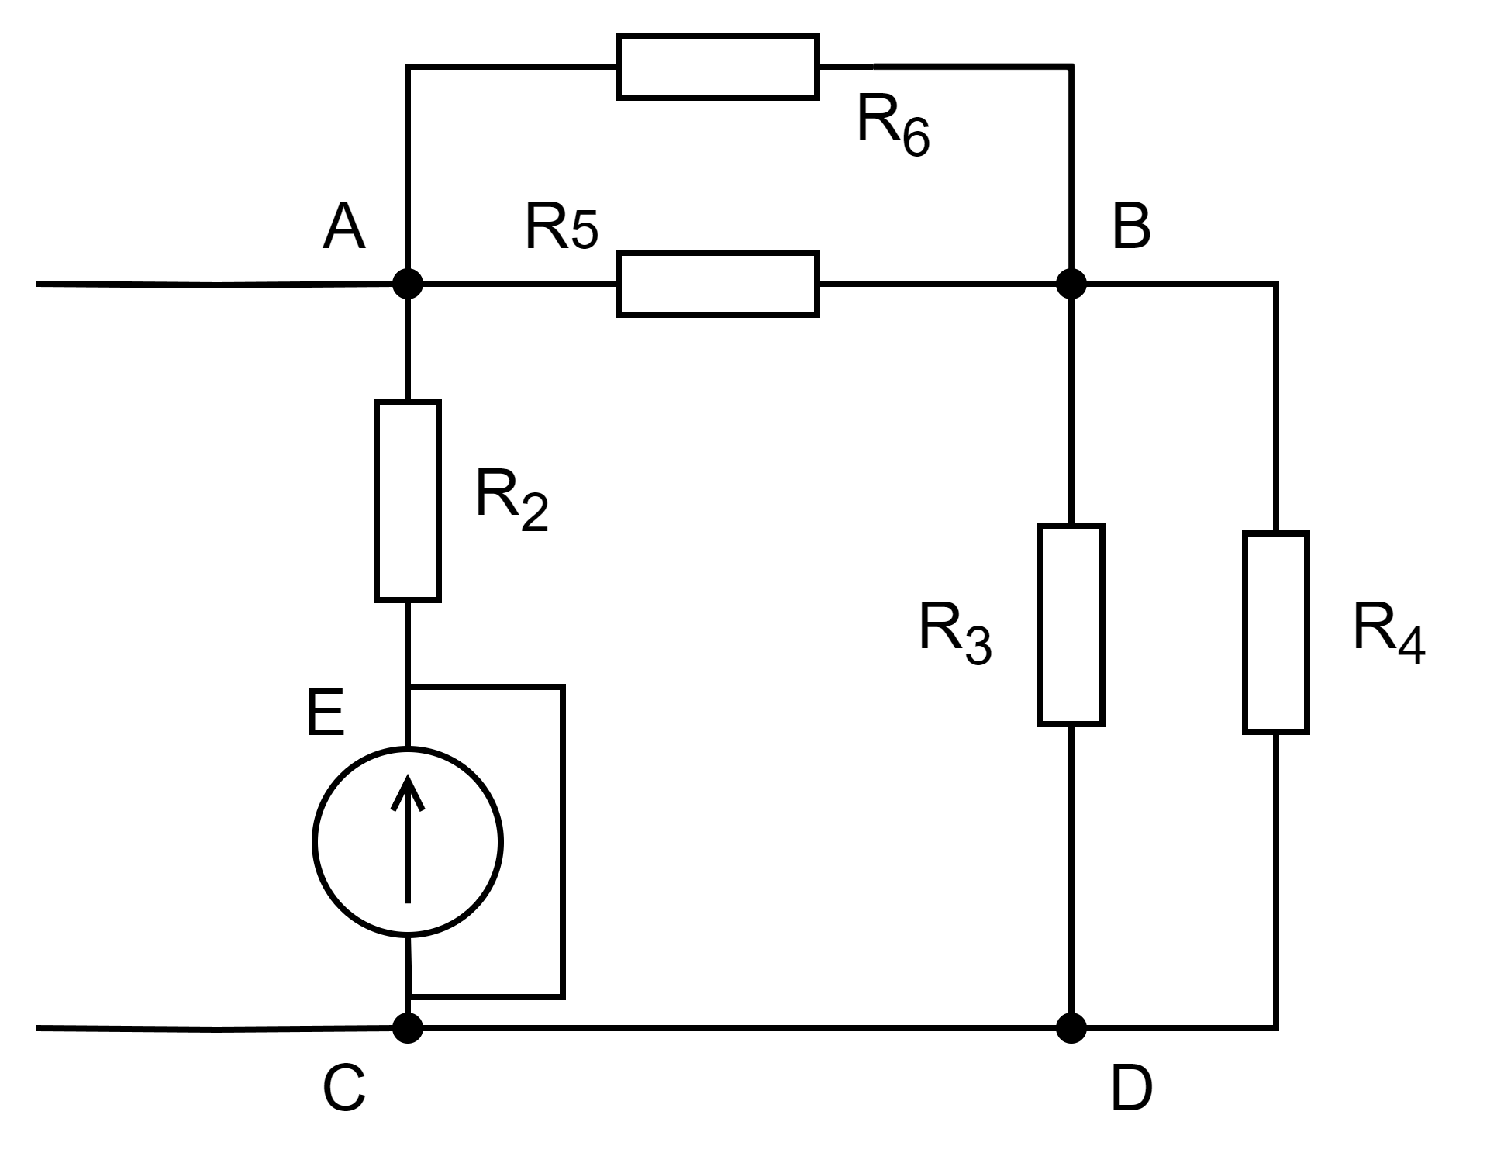
Przykład 1a
Twierdzenie Thevenina
Wartość źródła zastępczego oblicza się na podstawie analizy obwodu oryginalnego jako napięcie panujące na zaciskach AC.
Impedancja zastępcza widziana z zacisków AC dotyczy obwodu po zwarciu wszystkich niezależnych źródeł napięcia oraz rozwarciu niezależnych źródeł prądu.

Slide 6
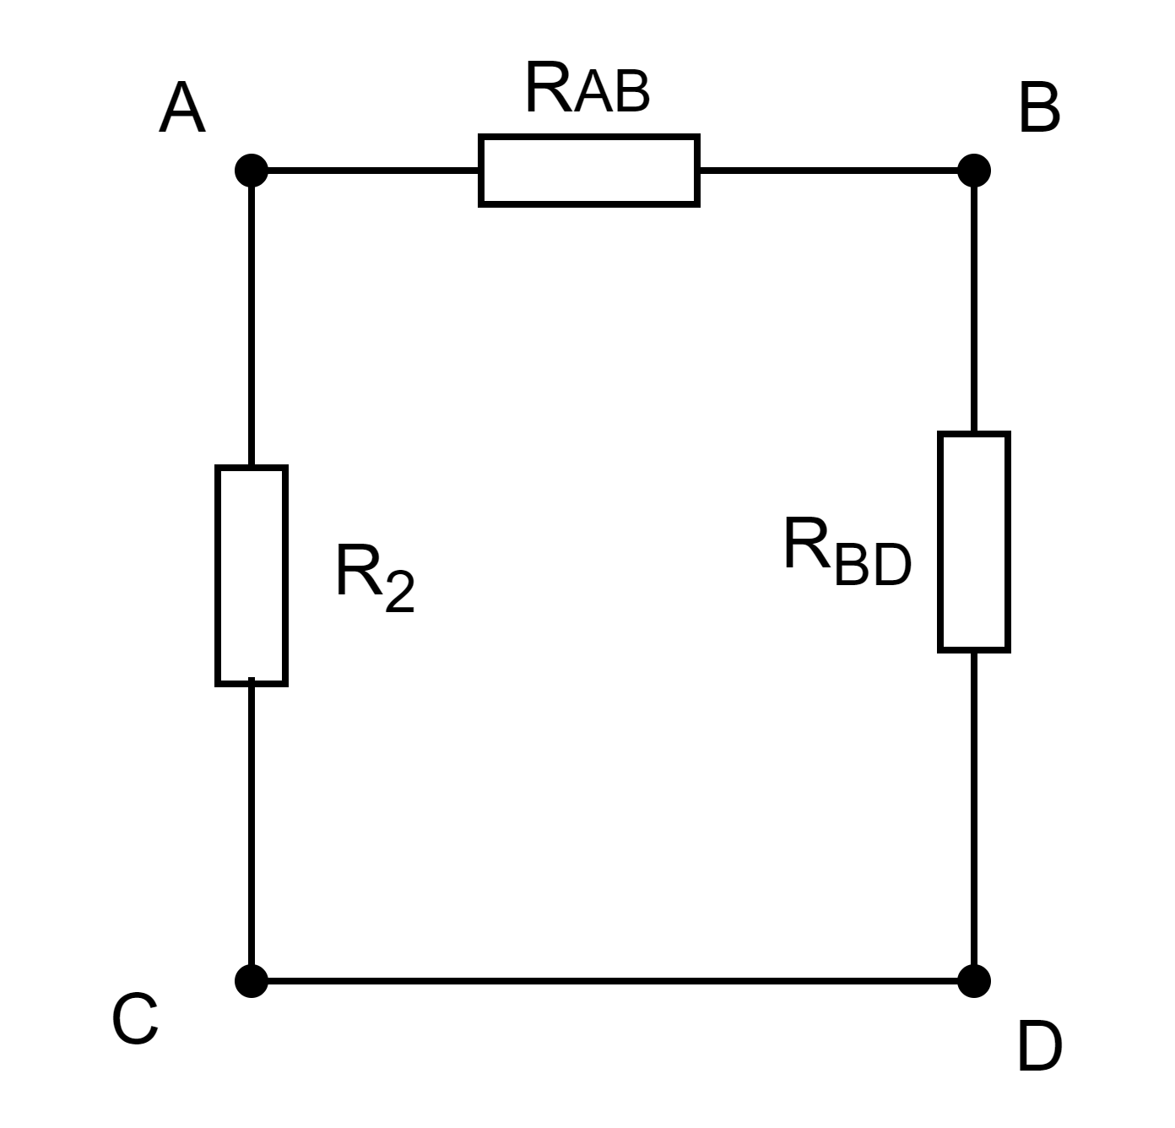
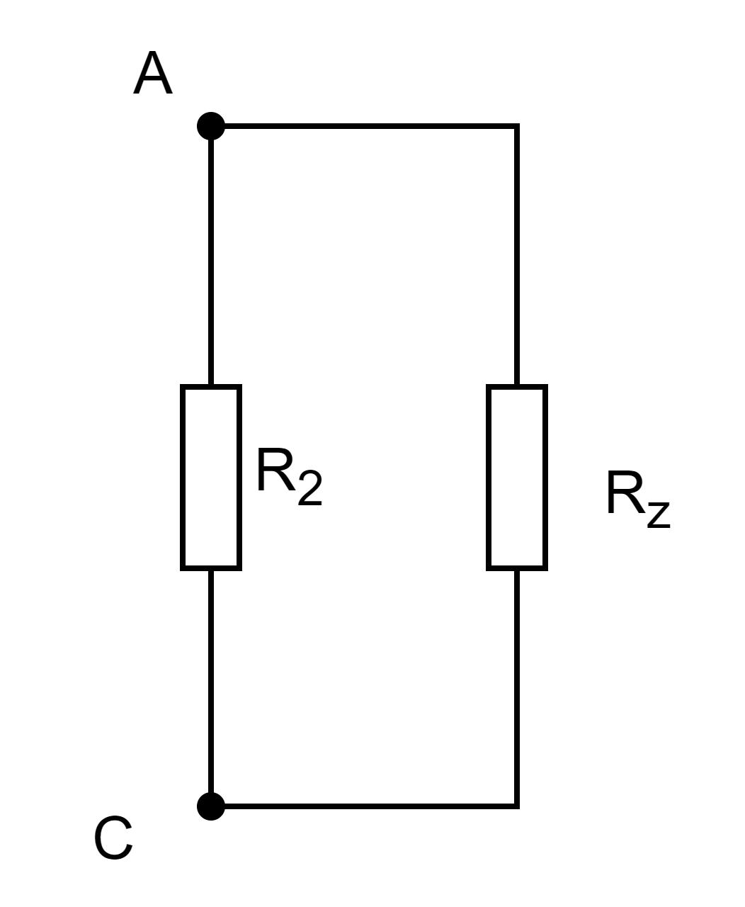
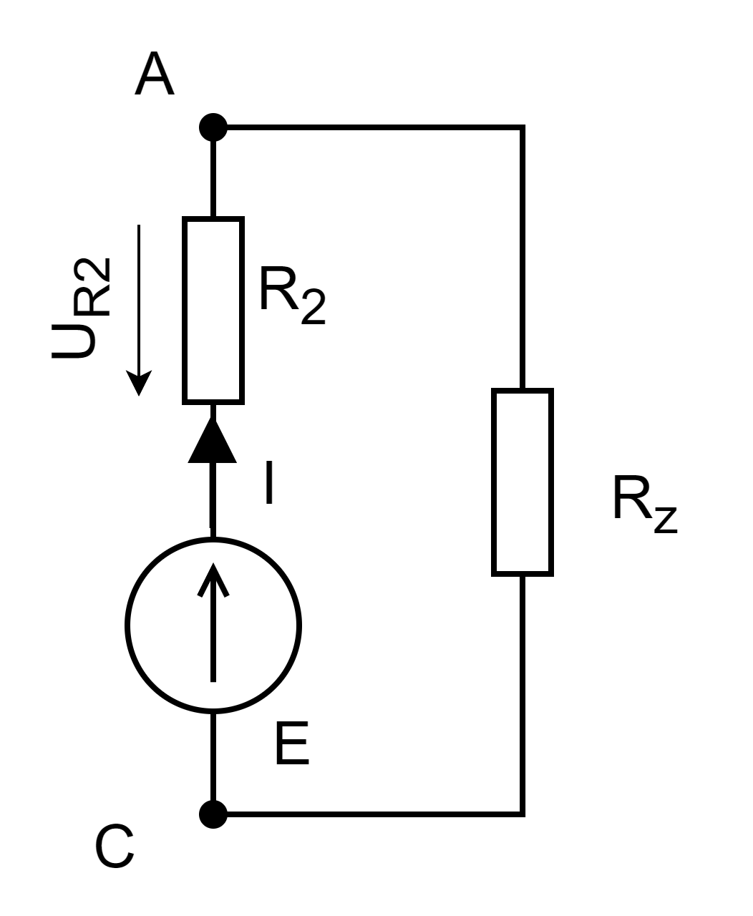
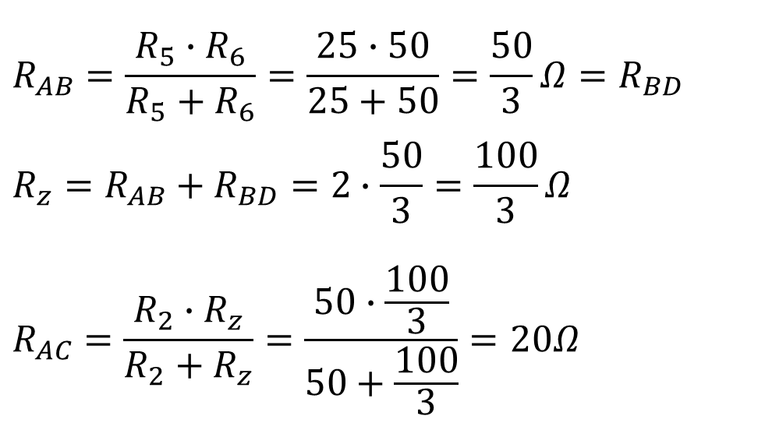
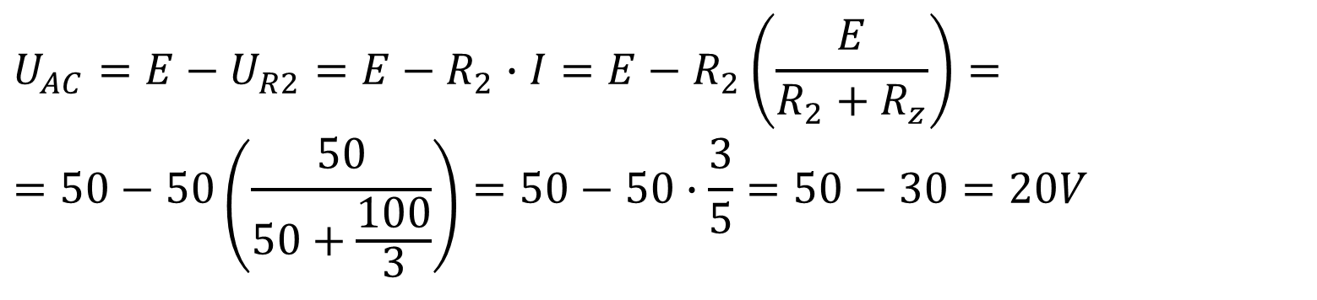
Przykład 1a
$$R_{AB}=\frac{R_{5}∙R_{6}}{R_{5}+R_{6}}=\frac{25∙50}{25+50}=\frac{50}{3}Ω=R_{BD}$$
$$R_{z}=R_{AB}+R_{BD}=2∙\frac{50}{3}=\frac{100}{3}Ω$$
$$R_{AC}=\frac{R_{2}∙R_{z}}{R_{2}+R_{z}}=\frac{50∙\frac{100}{3}}{50+\frac{100}{3}}=20Ω$$
$$U_{AC}=E−U_{R2}=E−R_{2}∙I=E−R_{2}\left(\frac{E}{R_{2}+R_{z}}\right)=$$
$$=50−50\left(\frac{50}{50+\frac{100}{3}}\right)=50−50∙\frac{3}{5}=50−30=20V$$

Slide 7
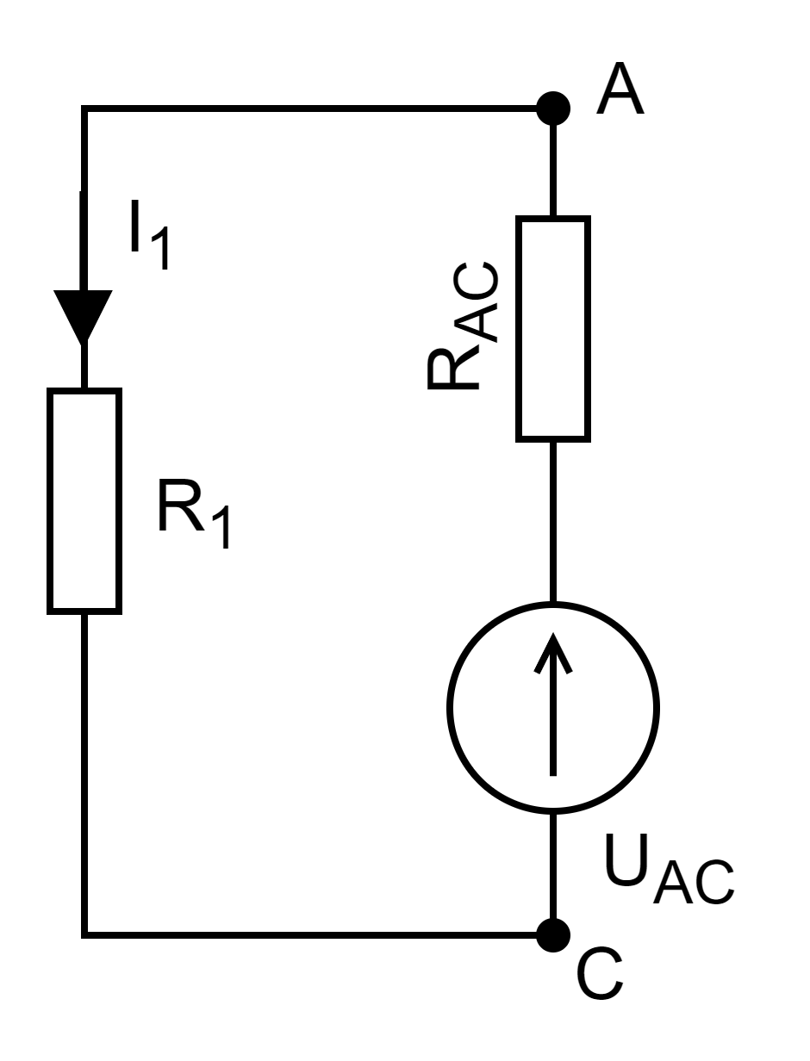
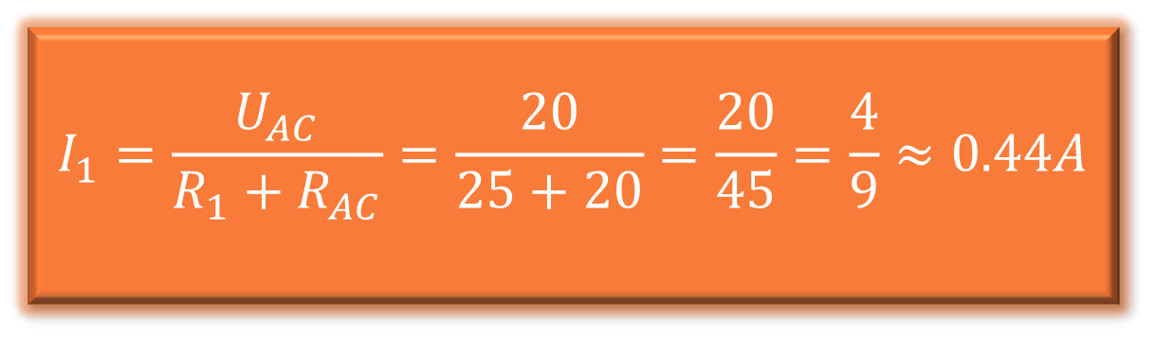
Przykład 1a
$$I_{1}=\frac{U_{AC}}{R_{1}+R_{AC}}=\frac{20}{25+20}=\frac{20}{45}=\frac{4}{9}≈0.44A$$

Slide 8
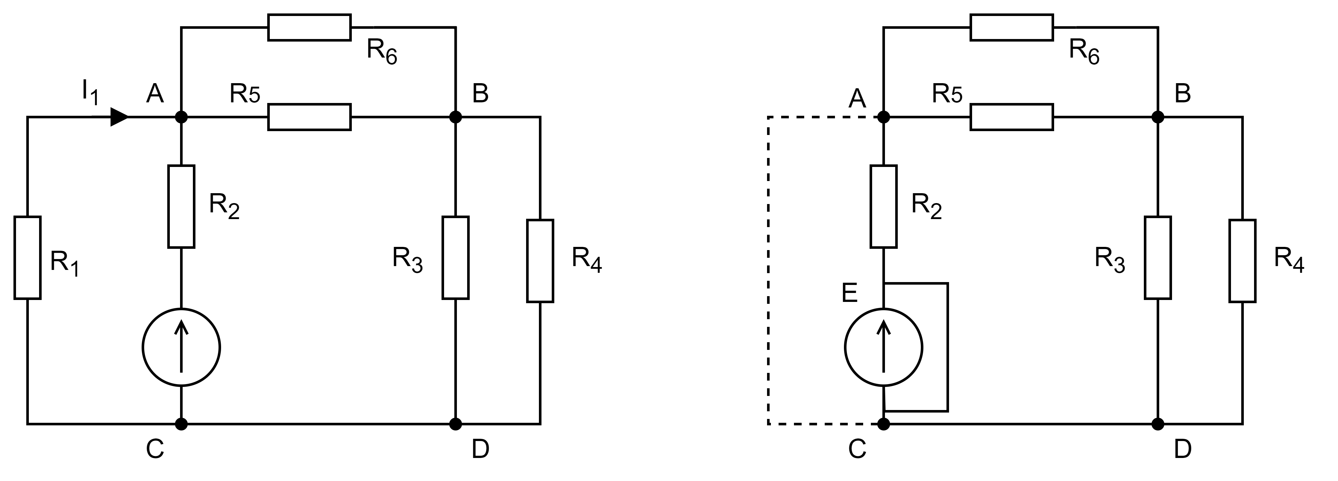
Przykład 1b
Twierdzenie Nortona
Wartość źródła zastępczego oblicza się w obwodzie oryginalnym jako prąd zwarciowy gałęzi AC.
Impedancja zastępcza widziana z zacisków AC dotyczy obwodu po zwarciu wszystkich źródeł napięcia oraz rozwarciu źródeł prądu.

Slide 9
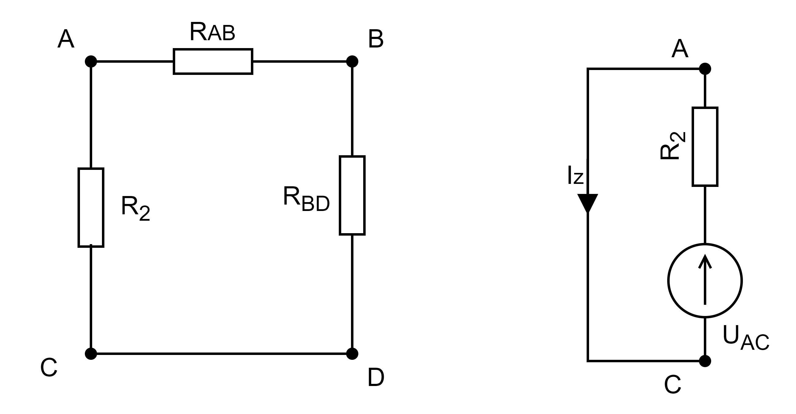
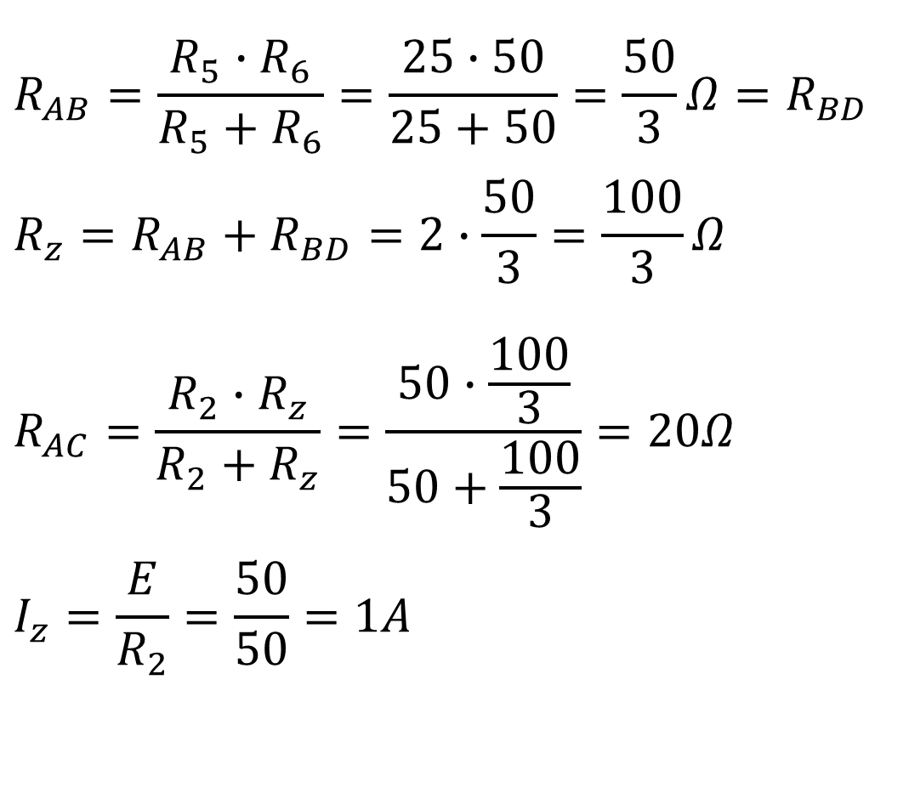
Przykład 1b
$$R_{AB}=\frac{R_{5}∙R_{6}}{R_{5}+R_{6}}=\frac{25∙50}{25+50}=\frac{50}{3}Ω=R_{BD}$$
$$R_{z}=R_{AB}+R_{BD}=2∙\frac{50}{3}=\frac{100}{3}Ω$$
$$R_{AC}=\frac{R_{2}∙R_{z}}{R_{2}+R_{z}}=\frac{50∙\frac{100}{3}}{50+\frac{100}{3}}=20Ω$$
$$I_{z}=\frac{E}{R_{2}}=\frac{50}{50}=1A$$

Slide 10
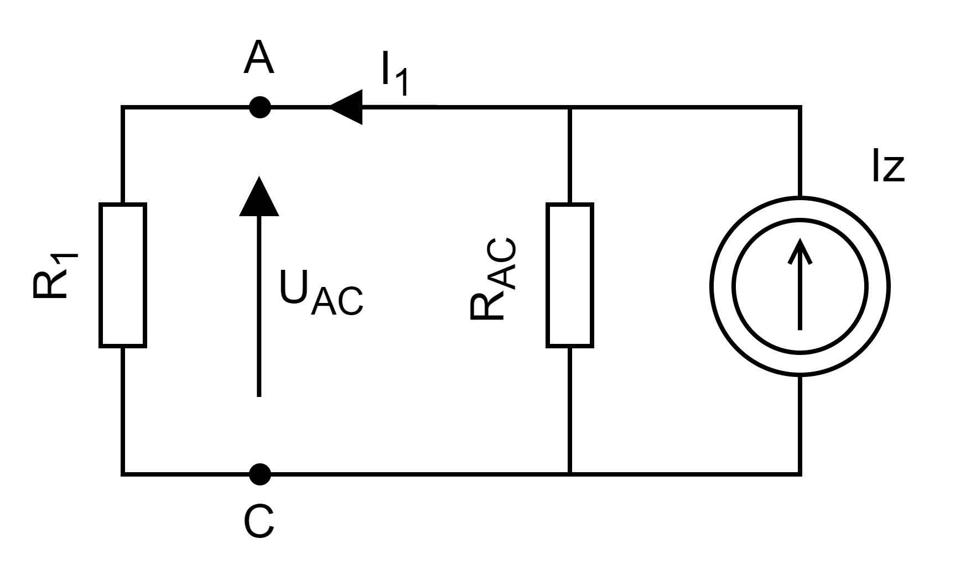
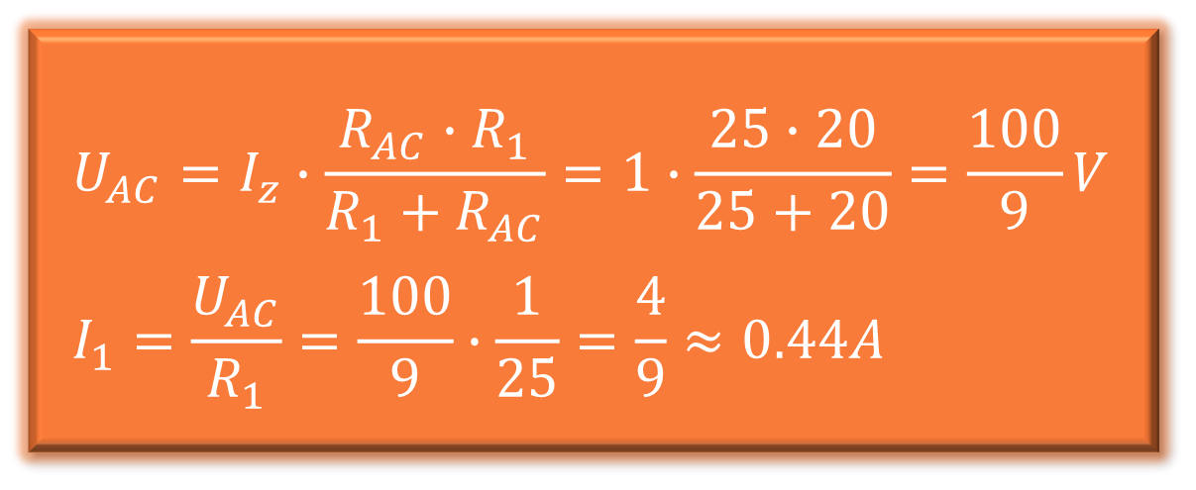
Przykład 1b
$$U_{AC}=I_{z}∙\frac{R_{AC}∙R_{1}}{R_{1}+R_{AC}}=1∙\frac{25∙20}{25+20}=\frac{100}{9}V$$
$$I_{1}=\frac{U_{AC}}{R_{1}}=\frac{100}{9}∙\frac{1}{25}=\frac{4}{9}≈0.44A$$

Slide 11
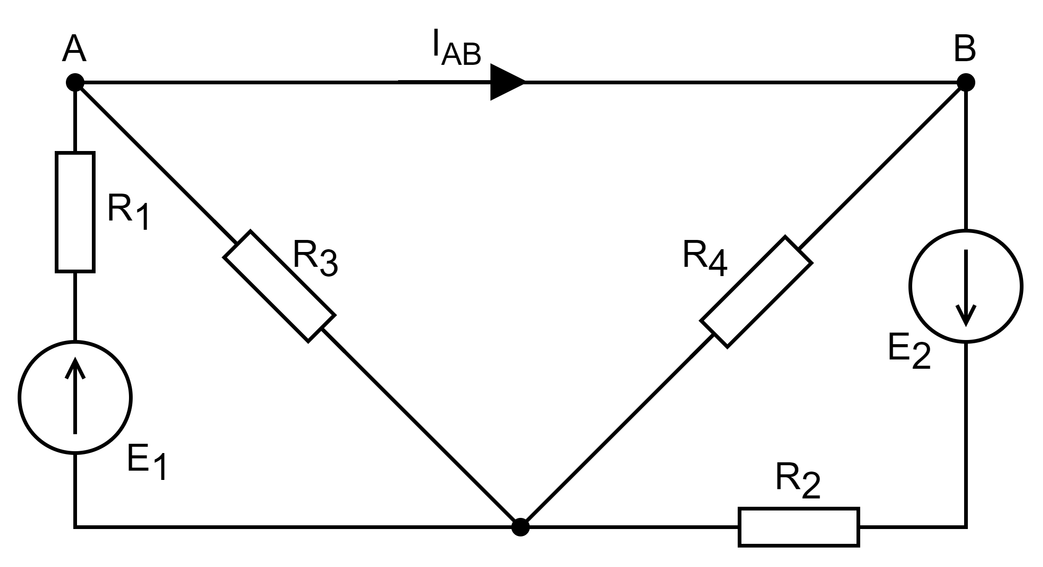
Zadanie 2
W oparciu o twierdzenie
  Thevenina,
  Nortona,
obliczyć wartość prądu I_{AB}.
Dane:
  E₁=100 V
  E₂=50 V
  R₁=50 Ω
  R₂=10 Ω
  R₃=25 Ω
  R₄=20 Ω

